Slide 1
MÔN:
KINH TẾ CHÍNH TRỊ MÁC - LÊNIN
GIẢNG VIÊN: TRƯƠNG THỊ THANH THÙY

Slide 2
KẾT CẤU MÔN HỌC
Số tiết: 30 tiết
Chương 1: Đối tượng, phương pháp nghiên cứu, chức năng của kinh tế Chính trị Mác - Lênin.
Chương 2: Hàng hóa, thị trường và vai trò của các chủ thể tham gia thị trường.
Chương 3: Giá trị thặng dư trong nền kinh tế thị trường.
Chương 4: Cạnh tranh và độc quyền trong nền kinh tế thị trường.
Chương 5: Kinh tế thị trường định hướng Xã hội chủ nghĩa và các quan hệ lợi ích kinh tế ở Việt Nam.
Chương 6: Công nghiệp hóa, hiện đại hóa và hội nhập kinh tế quốc tế ở Việt Nam.
1.1
02
04

Slide 3
CHƯƠNG 1
ĐỐI TƯỢNG, PHƯƠNG PHÁP NGHIÊN CỨU, CHỨC NĂNG CỦA KINH TẾ CHÍNH TRỊ
MÁC - LÊNIN

Slide 4
NỘI DUNG
1.1
KHÁI QUÁT SỰ HÌNH THÀNH VÀ PHÁT TRIỂN CỦA KINH TẾ CHÍNH TRỊ MÁC - LÊNIN
ĐỐI TƯỢNG VÀ PHƯƠNG PHÁP NGHIÊN CỨU CỦA KINH TẾ CHÍNH TRỊ MÁC - LÊNIN
1.2
1.3
CHỨC NĂNG CỦA KINH TẾ CHÍNH TRỊ
MÁC - LÊ NIN

Slide 5
KINH TẾ CHÍNH TRỊ
Kinh tế viết ngắn gọn
của từ “kinh bang tế thế”
Phong cách để
trị nước giúp đời
Kinh tế (góc độ kinh tế học): là toàn bộ các hoạt động sản xuất, phân phối, trao đổi, tiêu thụ hàng hóa và dịch vụ của một cộng đồng, một quốc gia trong một khoảng thời gian

Slide 6
KINH TẾ CHÍNH TRỊ
Chính có nghĩa là
làm cho ngay thẳng
Chính trị nói chung là việc làm cho xã hội ngay thẳng,
lành mạnh
Trị mang nội hàm loại bỏ những cái xấu làm cho xã hội làm lành
mạnh xã hội

Slide 7
KINH TẾ CHÍNH TRỊ
Kinh tế chính trị (political economy)
là nghiên cứu mối quan hệ giữa
kinh tế và chính trị
Quản lý kinh tế
của một quốc gia
Kinh tế chính trị là
kính tế học dưới con mắt của chính khách

Slide 8
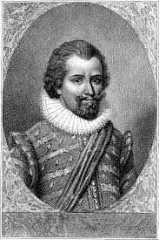
1.1. KHÁI QUÁT SỰ HÌNH THÀNH VÀ PHÁT TRIỂN CỦA KINH TẾ CHÍNH TRỊ MÁC - LÊNIN
Trong tác phẩm “Chuyên luận về kinh tế chính trị” xuất bản năm 1651.
Montchrestien đã đề xuất môn khoa học mới - KHOA HỌC KINH TẾ CHÍNH TRỊ
02
04
Ông cho rằng sức mạnh nhà nước gắn với sự giàu có quốc gia
Antoine de Montchrestien
(1575 - 1622)

Slide 9
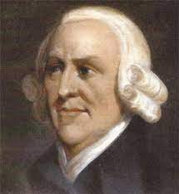
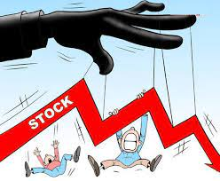
Kinh tế chính trị là một ngành khoa học gắn với chính khách hay nhà lập pháp hướng tới hai mục tiêu. Thứ nhất là tạo nguồn thu nhập dồi dào và sinh kế phong phú cho người dân, hay chính xác hơn là tạo điều kiện để người dân tự tạo thu nhập và sinh kế cho bản thân mình. Thứ hai, là tạo khả năng có được nguồn ngân sách đầy đủ cho nhà nước hay toàn bộ nhân dân để thực hiện nhiệm vụ công. Kinh tế chính trị hướng tới làm cho cả người dân cũng như quốc gia trở nên giàu có
Adam Smith
(1723 - 1790)
Nguồn: Adam Smith (1776) : Tìm hiểu về bản chất và nguồn gốc của cải của các quốc gia
Lý thuyết “Bàn tay vô hình”

Slide 10

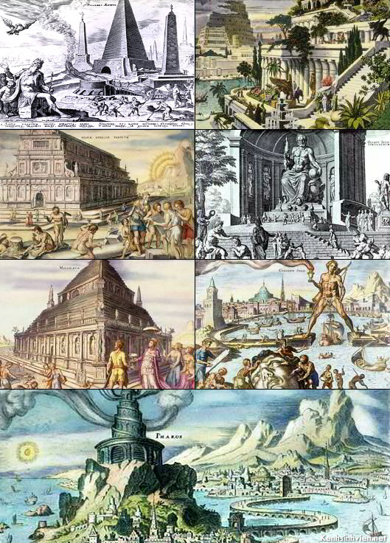
1.1. KHÁI QUÁT SỰ HÌNH THÀNH VÀ PHÁT TRIỂN CỦA KINH TẾ CHÍNH TRỊ MÁC - LÊNIN
Giai đoạn 2: Từ cuối TK XVIII đến nay
Giai đoạn 1: Từ thời cổ đại đến cuối TK XVIII

Slide 11
1.1. KHÁI QUÁT SỰ HÌNH THÀNH VÀ PHÁT TRIỂN CỦA
KINH TẾ CHÍNH TRỊ MÁC - LÊNIN
Từ cổ đại - TK XV
Tư tưởng KT thời cổ, trung đại
GĐ 1: Từ thời kỳ
cổ đại đến cuối TK XVIII
Từ TK XV - cuối TK XVII
Chủ nghĩa trọng thương
TK XVII - nửa đầu TK XVIII
Chủ nghĩa trọng nông
Giữa TK XVII - cuối TK XVIII
KTCT tư sản cổ điển Anh

Slide 12
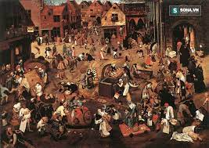
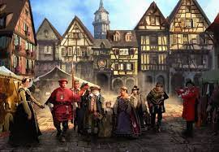
1.1. KHÁI QUÁT SỰ HÌNH THÀNH VÀ PHÁT TRIỂN CỦA
KINH TẾ CHÍNH TRỊ MÁC - LÊNIN
Giai đoạn 1: Từ thời cổ đại đến cuối thế kỷ XVIII
Thời kỳ cổ đại, trung đại đến TK XV
Chỉ xuất hiện một số ít tư tưởng kinh tế, chưa tạo được tiền đề cho sự xuất hiện mang tính chất chín muồi các lý luận về kinh tế
Nguyên nhân: Trình độ phát triển của các nền sản xuất không cao

Slide 13
1.1. KHÁI QUÁT SỰ HÌNH THÀNH VÀ PHÁT TRIỂN CỦA
KINH TẾ CHÍNH TRỊ MÁC - LÊNIN
Giai đoạn 1: Từ thời cổ đại đến cuối thế kỷ XVIII
Chủ nghĩa trọng thương
(Từ TK XV đến TK XVII)
Là hệ thống lý luận KTCT
đầu tiên, nghiên cứu về
nền sản xuất tư bản chủ nghĩa
Chủ nghĩa trọng thương coi trọng vai trò của hoạt động thương mại

Slide 14


Chủ nghĩa Trọng thương
(Từ TK XV đến TK XVII)
Vì sao vai trò của hoạt động thương mại được xem trọng?

Slide 15
1.1. KHÁI QUÁT SỰ HÌNH THÀNH VÀ PHÁT TRIỂN CỦA
KINH TẾ CHÍNH TRỊ MÁC - LÊNIN
Giai đoạn 1: Từ thời cổ đại đến cuối thế kỷ XVIII
Hệ thống lý luận KTCT nhấn mạnh vai trò của sản xuất nông nghiệp
Chủ nghĩa trọng nông
(TK XVII - XVIII ở Pháp)
Coi trọng sở hữu tư nhân và tự do kinh tế

Slide 16
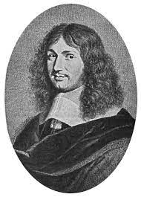
Chủ nghĩa Trọng nông
Vì sao chủ nghĩa trọng nông xuất hiện ở Pháp?
LƯU THÔNG
SẢN XUẤT
“Chỉ có của cải của dân cư ở nông thôn mới đẻ ra của cải”, “nông dân nghèo thì xứ sở cũng nghèo”
J.B. Colbert
(1619-1693)

Slide 17
ĐẶC ĐIỂM CỦA CHỦ NGHĨA TRỌNG NÔNG
Lĩnh vực nghiên cứu là sản xuất nông nghiệp, đưa ra lý thuyết về sản phẩm thuần túy
Bảo vệ tư tưởng tự do kinh tế
1
2
4
Thừa nhận nguyên tắc trao
đổi ngang giá
3
Phê phán chủ nghĩa trọng
thương đã đánh giá cao vai trò của tiền

Slide 18
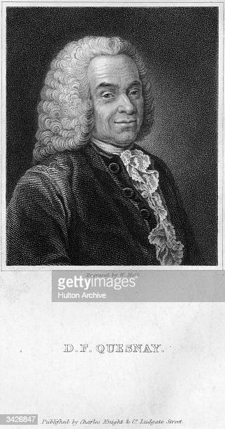
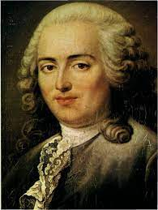
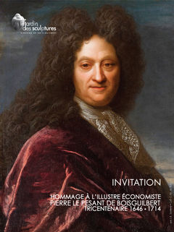
1.1. KHÁI QUÁT SỰ HÌNH THÀNH VÀ PHÁT TRIỂN CỦA
KINH TẾ CHÍNH TRỊ MÁC - LÊNIN
Giai đoạn 1: Từ thời cổ đại đến cuối thế kỷ XVIII
Francois Quesney
(1694 -1774)
Một số tác giả tiêu biểu của trường phái chủ nghĩa trọng nông
(XVIII)
Turgot
(1727 - 1782)
Boisguillebert
(1646 - 1714)

Slide 19
1.1. KHÁI QUÁT SỰ HÌNH THÀNH VÀ PHÁT TRIỂN CỦA
KINH TẾ CHÍNH TRỊ MÁC - LÊNIN
Giai đoạn 1: Từ thời cổ đại đến cuối thế kỷ XVIII
KINH TẾ CHÍNH TRỊ TƯ SẢN CỔ ĐIỂN ANH
Lao động là nguồn gốc của giàu có -> muốn làm giàu phải bóc lột lao động
Sự giải thích về của cải của CN trọng thương không còn đủ thuyết phục
Các công trường thủ công TBCN ra đời ngày càng nhiều
CuốI TK XVII, sau khi tích lũy được khối lượng tiền tệ lớn, giai cấp tư sản tập trung vào sản xuất

Slide 20
ĐẶC ĐIỂM CỦA KINH TẾ CHÍNH TRỊ TƯ SẢN CỔ ĐIỂN ANH
Chuyển đối tượng nghiên cứu từ lĩnh vực lưu thông sang sản xuất
Một là,
Hai là,
Xây dựng một hệ thống các phạm trù và quy luật của nền kinh tế thị trường
Ủng hộ tư tưởng tự do kinh tế, chống lại sự can thiệp của nhà nước vào kinh tế
Ba là,

Slide 21
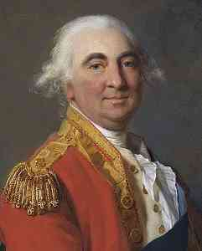
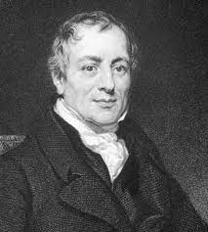
1.1. KHÁI QUÁT SỰ HÌNH THÀNH VÀ PHÁT TRIỂN CỦA
KINH TẾ CHÍNH TRỊ MÁC - LÊNIN
Giai đoạn 1: Từ thời cổ đại đến cuối thế kỷ XVIII
Cha đẻ của KTCT học
W.Petty
(1623 -1687)
Một số tác giả tiêu biểu của KTCT tư sản cổ điển Anh
A.Smith
(1723 - 1790)
Bàn tay
vô hình
D.Ricardo
(1772 - 1823)
Đỉnh cao của KTCT tư sản cổ điển

Slide 22
1.1. KHÁI QUÁT SỰ HÌNH THÀNH VÀ PHÁT TRIỂN CỦA
KINH TẾ CHÍNH TRỊ MÁC - LÊNIN
Giai đoạn 2: Từ sau thế kỷ XVIII đến nay
Kế thừa những giá trị khoa học, phát triển lý luận KTCT về PTSX TBCN
Lý thuyết KT của C.Mác
KTCT tư sản cố điển Anh
Kế thừa những luận điểm mang tính khái quát tâm lý, hành vi, không đi sâu phân tích các QHSX trong QT sản xuất
Lý thuyết KT của các nhà KT học hiện đại/KTCT tầm thường
(theo cách gọi của C.Mác)

Slide 23
1.1. KHÁI QUÁT SỰ HÌNH THÀNH VÀ PHÁT TRIỂN CỦA
KINH TẾ CHÍNH TRỊ MÁC - LÊNIN
Kinh tế chính trị của C.Mác
GĐ 2: Từ sau TK XVIII
đến nay
Kinh tế chính trị tầm thường
Chủ nghĩa xã hội không tưởng
về kinh tế

Slide 24
1.1. KHÁI QUÁT SỰ HÌNH THÀNH VÀ PHÁT TRIỂN CỦA
KINH TẾ CHÍNH TRỊ MÁC - LÊNIN
Ra đời vào những năm 40 của TK XIX
KINH TẾ
CHÍNH TRỊ
MÁC - LÊNIN
Kế thừa và phát triển những giá trị khoa học của KTCT
trước đó, mà trực tiếp là KTCT tư sản cổ điển Anh
Trình bày một cách KH chỉnh thể các phạm trù cơ bản của nền KTTT cùng các quy luật kinh tế cơ bản cũng như các QHSX
giữa các giai cấp trong nền KTTT dưới bối cảnh nền SX TBCN
Lênin bổ sung những đặc điểm kinh tế của CNTB giai đoạn
cuối TK XIX, những vấn đề KTCT cơ bản của TKQĐ lên CNXH

Slide 25
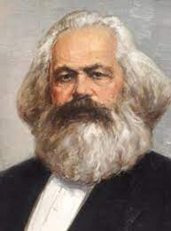
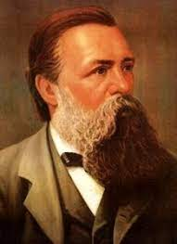
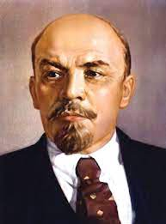
1.1. KHÁI QUÁT SỰ HÌNH THÀNH VÀ PHÁT TRIỂN CỦA
KINH TẾ CHÍNH TRỊ MÁC - LÊNIN
Giai đoạn 2: Từ sau thế kỷ XVIII đến nay
TÁC GIẢ CỦA
KINH TẾ CHÍNH TRỊ MÁC - LÊNIN
Karl Marx
(1818 - 1883)
Friedrich Engels
(1820 - 1895)
Vladimir Ilich Lenin
(1870 - 1924)

Slide 26
1.1. KHÁI QUÁT SỰ HÌNH THÀNH VÀ PHÁT TRIỂN CỦA
KINH TẾ CHÍNH TRỊ MÁC - LÊNIN
Giai đoạn 2: Từ sau TK XVIII đến nay
Kinh tế chính trị tầm
thường
Kế thừa những luận điển mang tính khái quát tâm lý, hành vi của KTCT tư sản cổ điển Anh
Không đi sâu vào phân tích, luận giải về vai trò
lịch sử của chủ nghĩa tư bản
Tạo cơ sở hình thành các nhánh lý thuyết kinh tế
cấp độ vi mô hoặc cấp độ vĩ mô

Slide 27
1.1. KHÁI QUÁT SỰ HÌNH THÀNH VÀ PHÁT TRIỂN CỦA
KINH TẾ CHÍNH TRỊ MÁC - LÊNIN
Giai đoạn 2: Từ sau TK XVIII đến nay
CNXH
không
tưởng và KTCT tiểu tư sản
Chủ yếu hướng vào phê phán những khuyết tật
của CNTB
Không chỉ ra được các quy luật KT cơ bản của nền KTTT TBCN
Không luận chứng được vai trò lịch sử của CNTB
trong quá trình phát triển của nhân loại

Slide 28
KTCT là môn khoa học KT có mục đích nghiên cứu là
tìm ra các quy luật chi phối sự vận động của các hiện
tượng và quá trình hoạt động kinh tế của con người
tương ứng với những trình độ PT nhất định của xã hội
Như vậy,
KTCT Mác - Lênin là một trong những dòng lý thuyết
KTCT nằm trong dòng chảy phát triển tư tưởng kinh tế của nhân loại, trên cơ sở kế thừa và phát triển những
giá trị khoa học của KTCT trước đó, trực tiếp là KTCT tư sản cổ điển Anh, KTCT Mác - Lênin có quá trình phát
triển liên tục kể từ giữa TK XIX đến nay

Slide 29
1.2. ĐỐI TƯỢNG VÀ PHƯƠNG PHÁP NGHIÊN CỨU CỦA
KINH TẾ CHÍNH TRỊ MÁC - LÊNIN
Lưu thông
(chủ yếu là ngoại thương)
CN TRỌNG THƯƠNG
Đối tượng
nghiên
cứu của
khoa học
KTCT
trước Mác
Sản xuất nông nghiệp
CN TRỌNG NÔNG
Nguồn gốc của cải và sự giàu có
của các dân tộc
KTCT TƯ SẢN
CỔ ĐIỂN ANH
Khái quát tâm lý, hành vi,
tách kinh tế ra khỏi chính trị
KINH TẾ HỌC
HIỆN ĐẠI

Slide 30
1.2.1. ĐỐI TƯỢNG NGHIÊN CỨU CỦA KTCT MÁC - LÊNIN
KTCT nghiên cứu các quan hệ sản xuất và trao đổi trong PTSX mà
các quan hệ đó hình thành và phát triển
THEO NGHĨA HẸP
KTCT nghiên cứu quan hệ sản xuất và trao đổi trong PTSX nhất định
THEO NGHĨA RỘNG
KTCT là khoa học về những quy luật chi
phối sự sản xuất vật chất và sự trao đổi
những TLSH vật chất trong XH loài người
Ph. Ăngghen
Bộ TƯ BẢN n/c các QHSX và TĐ của PTSX TBCN và tìm ra QL
vận động KT của XH TBCN
KHÔNG CÓ 1 BỘ MÔN KTCT DUY NHẤT CHO TẤT CẢ CÁC NƯỚC VÀ MỌI THỜI ĐẠI KT
KTCT không n/c kỹ thuật của sự SX và TĐ mà n/c hệ thống QH xã hội của SX và TĐ

Slide 31
1.2.1. ĐỐI TƯỢNG NGHIÊN CỨU CỦA KTCT MÁC - LÊNIN
Kiến trúc thượng tầng
Quan hệ xã hội
của SX và TĐ
Lực lượng sản xuất
PHƯƠNG THỨC SẢN XUẤT

Slide 32
MỤC ĐÍCH NGHIÊN CỨU CỦA KTCT MÁC - LÊNIN
Tìm ra quy luật kinh tế
Khách quan
Vận dụng quy luật để:
Giải quyết hài hòa lợi ích
Thúc đẩy phát triển
Kinh tế
Tạo động lực
Xã hội
Văn minh
Chi phối sự vận động, phát triển của PTSX
Xây dựng chính sách kinh tế

Slide 33
1.2.1. ĐỐI TƯỢNG NGHIÊN CỨU CỦA KTCT MÁC - LÊNIN
QUY LUẬT là mối liên hệ bản chất, tất yếu
và lặp lại giữa các mặt, các yếu tố, các thuộc
tính bên trong mỗi sự vật, hay giữa các sự vật,
hiện tượng với nhau
QUY LUẬT KINH TẾ là những mới liên hệ
bản chất, tất yếu và lặp lại của các hiện tượng,
các quá trình kinh tế
CHÍNH SÁCH KINH TẾ là tổng thể các biện pháp
của nhà nước nhằm đạt được một hay nhiều mục tiêu kinh tế trong một khoảng thời gian nhất định

Slide 34
Quy luật kinh tế
Chính sách kinh tế
KN: Phản ánh những mối liên hệ tất
yếu, bản chất, thường xuyên lặp đi, lặp
lại của các hiện tượng và quá trình KT
- Tính chất:
+ Hoạt động khách quan
+ Là quy luật xã hội, chỉ phát sinh tác
dụng thông qua hoạt động KT của con
người.
+ Phần lớn là có tính lịch sử, chỉ tồn tại
trong những điều kiện KT nhất định
- KN: Là tổng thể các biện pháp KT
của NN nhằm tác động vào các ngành
KT theo những mục tiêu và trong
những thời gian nhất định
- Tính chất:
+ Là kết quả của hoạt động chủ quan
+ Là sự nhận thức và vận dụng các
QLKT
+ Hiệu quả của CSKT phụ thuộc vào
trình độ nhận thức và vận dụng QLKT

Slide 35
2.2. PHƯƠNG PHÁP NGHIÊN CỨU CỦA KTCT MÁC - LÊNIN
Biện chứng
duy vật
Trừu tượng
hóa khoa học
Lịch sử
và logic

Slide 36
1.3. CHỨC NĂNG CỦA KTCT MÁC - LÊNIN
1.3.1. Chức năng nhận thức
1.3.2. Chức năng tư tưởng
1.3.3. Chức năng thực tiễn
1.3.4. Chức năng phương pháp luận

Slide 37
1.3.1. CHỨC NĂNG NHẬN THỨC
Nhận thức được các phạm trù quy, luật kinh tế khách quan
Nhận thức được các hiện tượng, các quá trình kinh tế
Nhận thức được xu thế vận động triển vọng phát triển của nền kinh tế

Slide 38
1.3.2. CHỨC NĂNG THỰC TIỄN
Người lao động
TẠO ĐỘNG
LỰC CHO
PHÁT TRIỂN
Điều chỉnh hành vi cá
nhân trong sản xuất và tiêu dùng
Người quản trị lao động
Đưa ra quyết định quản lý dựa trên quy
luật khách
quan và hài
hòa lợi ích
Người quản trị quốc gia
Hoạch định và
điều chỉnh
chính sách
dựa trên quy
luật khách quan

Slide 39
1.3.3. CHỨC NĂNG TƯ TƯỞNG
Tư tưởng yêu tự do, yêu chuộng hòa bình
Tin tưởng và phấn đấu vì mục tiêu dân giàu, nước mạnh, xã hội dân chủ, công bằng, văn minh
Tin tưởng, phấn đấu vì một xã hội tốt đẹp, giải phóng con người, xóa bỏ áp bức, bất công

Slide 40
1.3.4. CHỨC NĂNG PHƯƠNG PHÁP LUẬN
Là nền tảng lý luận cho học tập các môn khoa học chuyên ngành
Các phạm trù
Các quy luật
Các phương pháp

